Slide 1
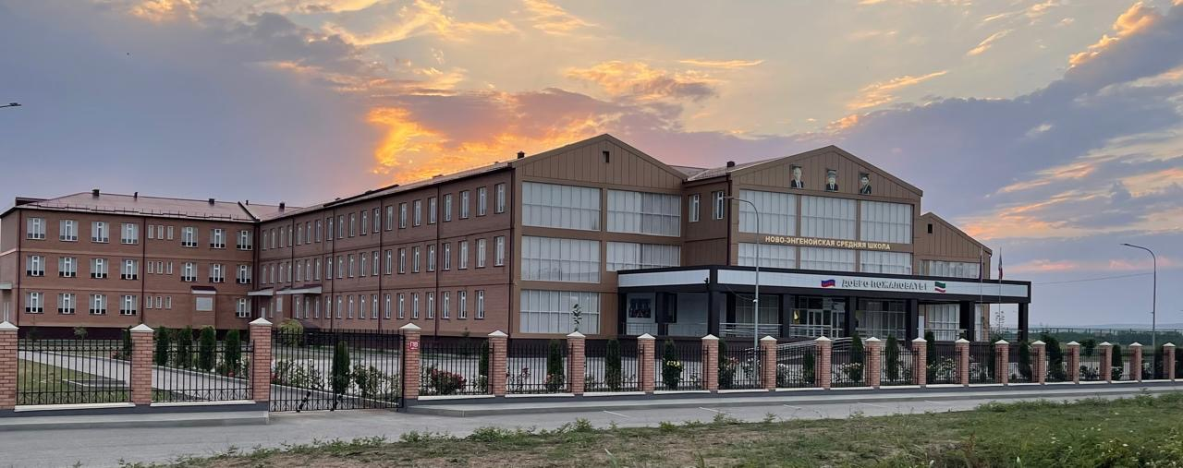
Муниципальное бюджетное образовательное учреждение «Ново-Энгенойская СШ»
Приготовлении поварами
школьной столовой горячего завтрака

Slide 2
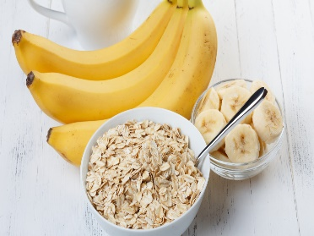
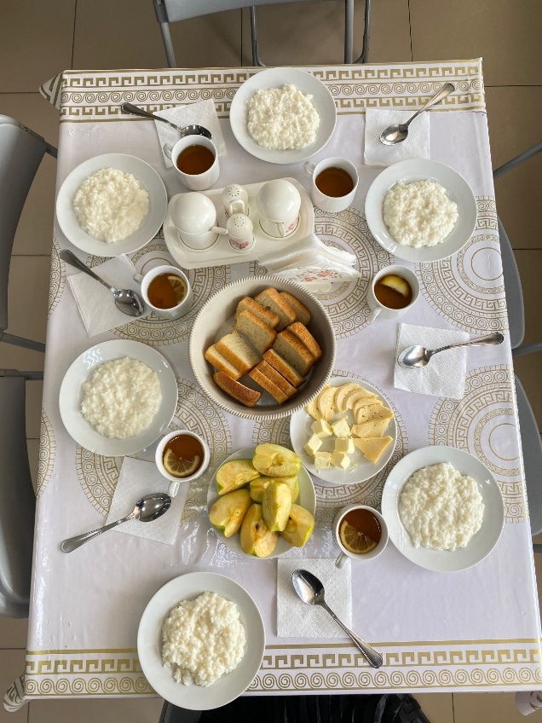
Приготовлении поварами
школьной столовой горячего завтрака
Завтрак является самым важным приемом пищи. Детям, которые расходуют большое количество энергии в течение дня, особенно важно получать достаточно витаминов и минеральных веществ. Сбалансированный завтрак поможет ребенку оставаться энергичным, собранным и внимательным.

Slide 3
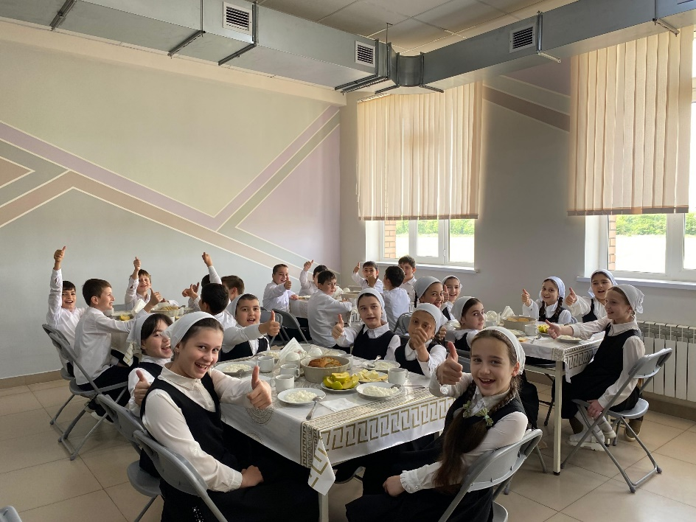
Приготовлении поварами
школьной столовой горячего завтрака
Первый прием пищи ребенка должен быть питательным, вкусным, максимально витаминизированным. Дети, получающие сытный полноценный завтрак, в сравнении с теми, кто пренебрегает ранней трапезой, гораздо лучше учатся.

Slide 4
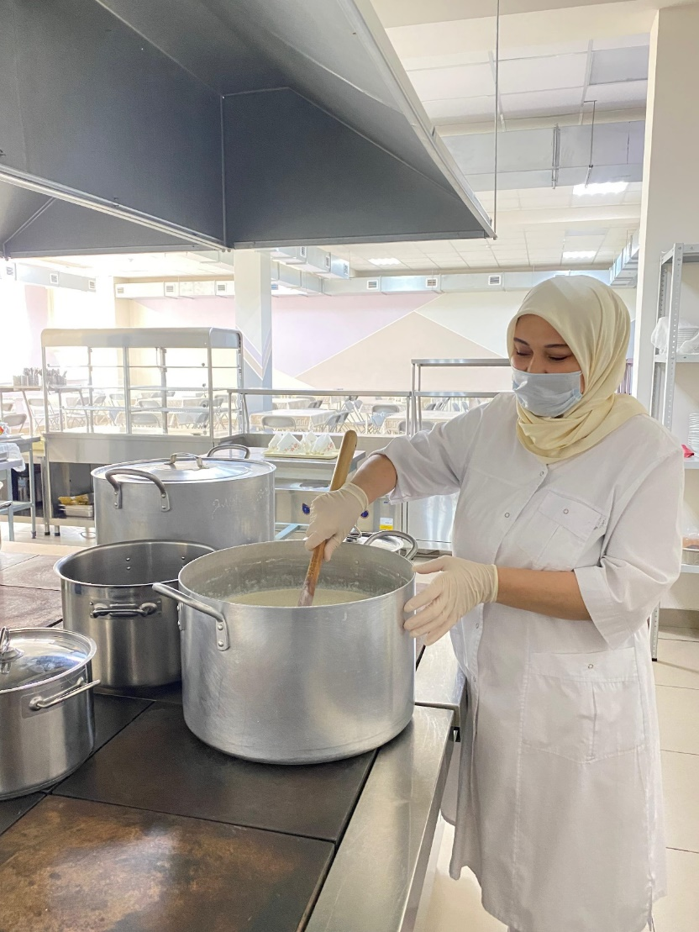
Приготовлении поварами
школьной столовой горячего завтрака
Повар, повар, кулинар, У тебя чудесный дар! В ярко-белом колпаке Ты мешаешь в котелке. Всех ты можешь накормить, Вкусным блюдом удивить, Так, что пальчики оближешь! Лучше повара не сыщешь!

Slide 5
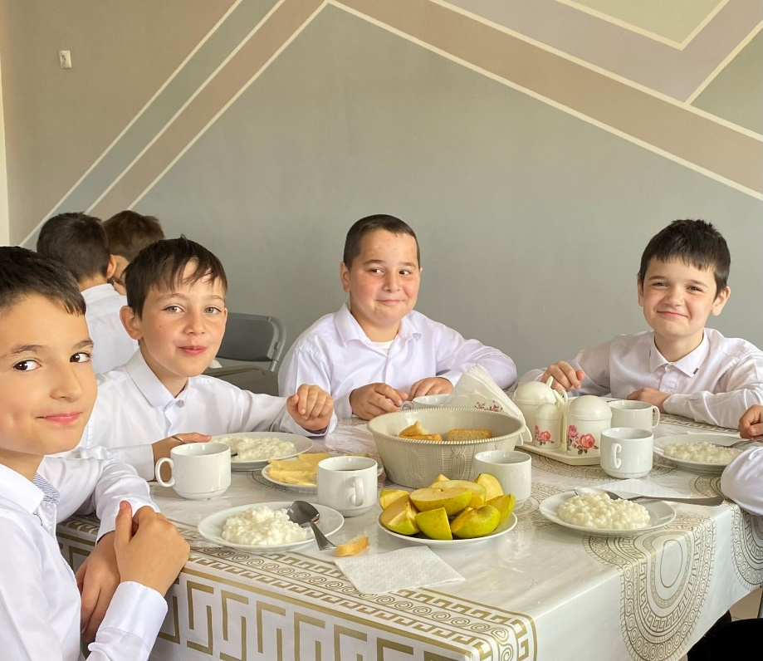
Приготовлении поварами
школьной столовой горячего завтрака
Если хочешь быть здоровым,
Бодрым, умным и веселым,
Ешь побольше овощей,
Фруктов , кашек и борщей!

Slide 6
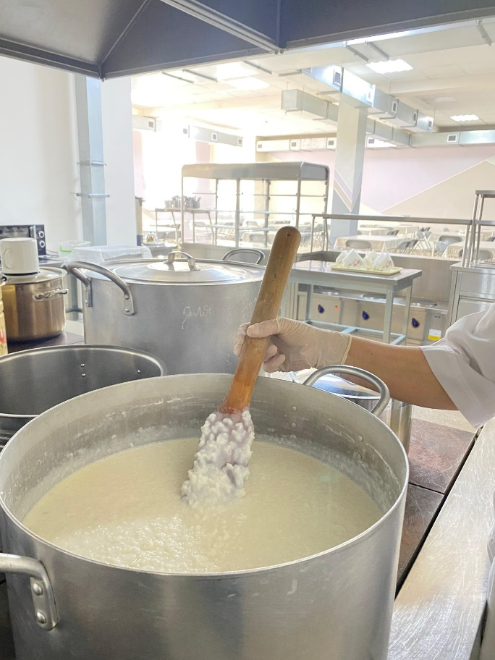
Приготовлении поварами
школьной столовой горячего завтрака
Грустно манной каше Было в воскресенье. Не было у каши Утром настроенья. Я добавил в кашу Масло и варенье, Рассмеялась каша Всем на удивленье. Стала каша сладкой И на вкус приятной, Нам послала каша Запах ароматный. Ах, какая каша – Просто объеденье! Ешьте, дети, кашу С добрым настроеньем!

Slide 7
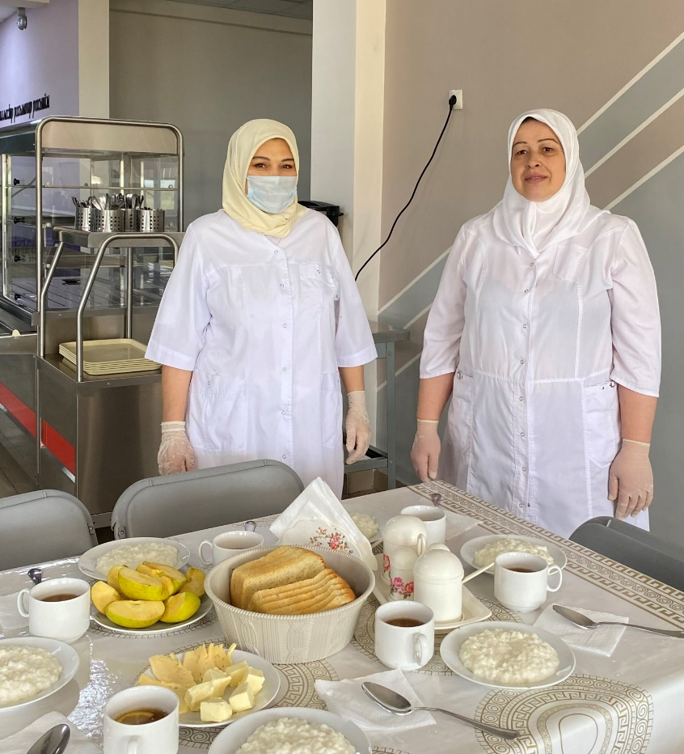
Приготовлении поварами
школьной столовой горячего завтрака
Слава, слава поварам, Ведь они готовят нам, Вкусно так, что просто диво! Украшают все красиво. Но сегодня праздник их, Посвятим им этот стих! Поваров поздравить нужно, Пожелать им счастья дружно!

Slide 8
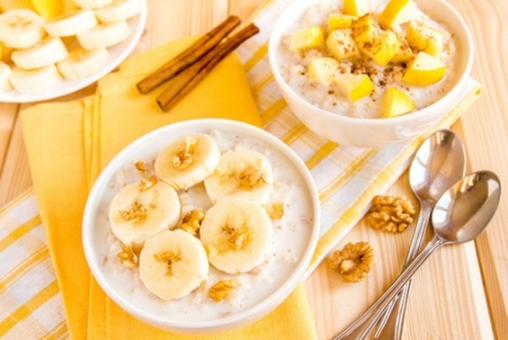
Приготовлении поварами
школьной столовой горячего
завтрака
Каши
Лучший завтрак — каша.
Учеба в школе — это всегда напряжение и стресс. Если школьник не успевает завтракать или отказывается от еды, то он испытывает дефицит энергии и рискует получить неприятные заболевания желудка. Поэтому каши должны быть в ежедневном рационе ребенка, при этом не быстрорастворимые, а цельно-зерновые. В них содержатся витамины, А, D, железо и, конечно, углеводы, дающие заряд энергии на целый день.

Slide 9
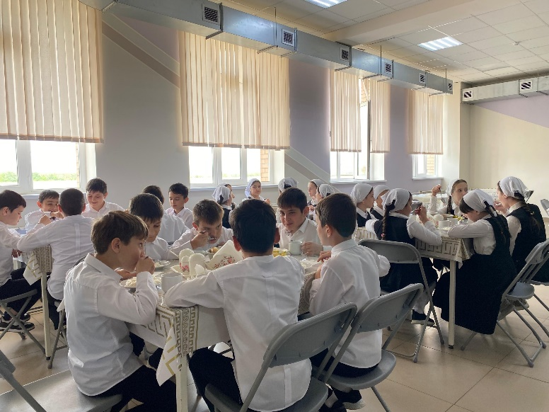
Приготовлении поварами
школьной столовой горячего завтрака
Школьная столовая -
Как второй наш дом!
Пищу там здоровую
Каждый день жуем!
Знаем, что питание
Там всегда на «пять»!
В школьную столовую
Мы идем опять!
Руки золотые там
У наших поваров!
Вкусно приготовят нам
Борщ, котлеты, плов!

Slide 10
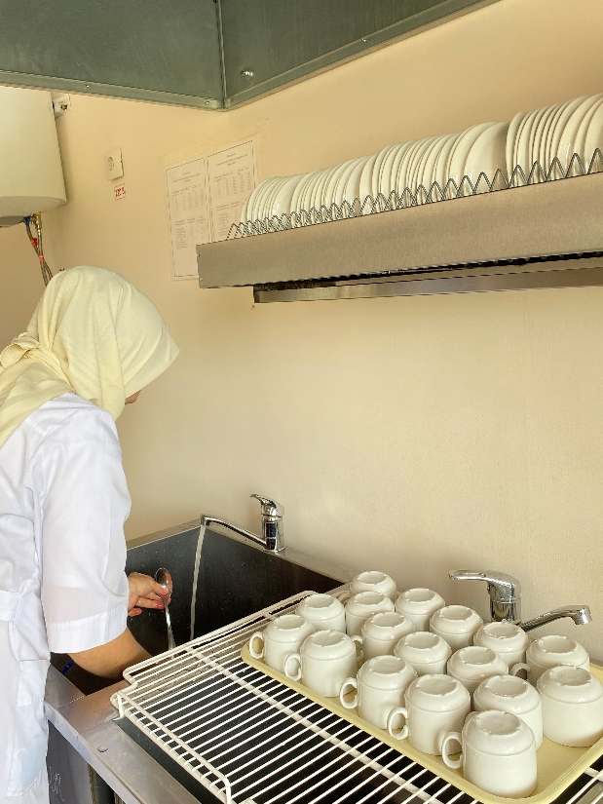
Приготовлении поварами
школьной столовой горячего завтрака
Чистота — спасет мир! Это знает каждый, Мы за труд благодарим Каждодневно важный! Спасибо говорим за то, Что убираешь ты за нами, Что все так чисто и светло, За то, что так долго ты с нами!

Slide 11
Приготовлении поварами
школьной столовой горячего завтрака

